Slide 1
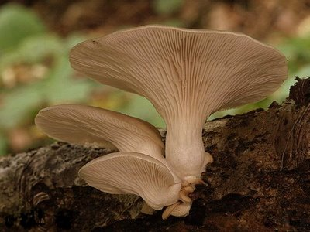
PLAN DE AFACERI
CRESTEREA INTENSIVA A CIUPERCILOR PLEUROTUS HK 35

Slide 2
CONTINUT
I. O descriere generala a afacerii
II. Produse si servicii
III. Plan de Marketing
IV. Plan operational
V. Management si organizare
VI. Costuri pentru inceputul afacerii si
capitalizare
VII. Plan financiar

Slide 3
I. DESCRIEREA AFACERII
In urma studiilor efectuate, am ajuns la concluzia ca infiintarea unei ciupercarii prezinta reale sanse de reusita.
Momentan pe piata din Romania cererea pentru ciuperci este de 26 de ori mai mare decat oferta pentru acest produs.
Nefiind o cultura foarte complicata, dorim sa ne axam pe producerea de ciuperci in sistem intensiv, care urmeaza sa le livram marilor supermarket-uri din Prahova, cu care am negociat contracte de colaborare.
Principalele noastre obiective sunt:
Anul I de activitate: obtinerea unui profit net de minim 100.000 lei.
Anul II de activitate: cresterea profitului net cu 50%.
Anul III de activitate: cresterea profitului net cu 75%.
Anul IV de activitate: cresterea profitului net cu 100%
Anul V de activitate: obtinerea unei cote de piata de 30%.

Slide 4
Produsul nostru este adresat tuturor consumatorilor de ciuperci, adica majoritatea persoanelor interesate de o alimentatie sanatoasa, in mod indirect, clientii nostrii vor fi si restaurantele din Prahova (majoritatea isi fac aprovizionarea cu ciuperci din supermarket-uri), deoarece folosesc ciupercile in diferite preparate.
Din punct de vedere al segmentului pe care ne vom dezvolta activitatea, acesta prezinta tendinte de crestere, momentan, consumul mediu pe cap de locuitor in Romania este de aproximativ 200 grame ciuperci / an, dar se preconizeaza o crestere a consumului de pana la 1.5 / 2 kilograme / an pe cap de locuitor in urmatorii ani.
Afacerea va fi condusa de cei 2 asociati, care participa in mod egal, atat la investitia initiala, cat si pe parcursul dezvoltarii afacerii.

Slide 5
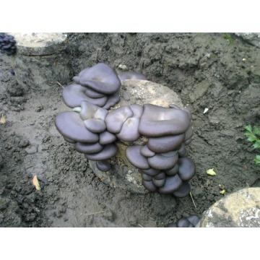
II. PRODUSUL
Ne propunem sa cultivam ciupercile Pleurotus, care au regim nutritional lignicol – celulotic, ele fac parte din Ordinul Agaricoles, impreuna cu ciuperca Agaricus Bisporus, insa cu deosebiri marcante intre ele.
Din familia Pleurotus amintim:Pleurotus Ostreatus, Pleurotus Florida, Pleurotus Sajor – Caju, Pleurotus Djamor, si, o serie larga de hibrizi, obtinuti dupa ani grei de cercetari atat pe plan international cat si in tara, rezultand tulpini foarte rezistente cu precocitate ridicata, avand o eficienta economica superioara.

Slide 6
Detalierea principalelor soiuri:
Pleurotus Ostreatus este o ciuperca de cultura, cu palaria de culoare vanata, termic criofila, raspandita sub numele de Pastravul de Fag sau Burete de Fag si necesita la fructificare o temperatura de 10°C – 16°C.
Pleurotus Florida este o ciuperca de cultura de culoare crem, cu un regim termic termofil, necesitand o temperatura la fructificare de 20°C –23°C. Este foarte apreciata atat de cultivatori, datorita costurilor energetice scazute, cat si de consumatori, pentru aroma placuta.

Slide 7
Pleurotus HK 35, este un hibrid de inalta calitate, obtinut de vecinii nostri maghiari, care a reusit sa se impuna in Romania in detrimentul altor hibrizi performanti creati de cercetatori romani. HK 35 are palaria de culoare crem deschis si prezinta avantajul ca se comporta foarte bine atat la temperaturi scazute 10°C – 12°C, cat si ridicate 22°C –24°C, nefiind pretentioasa din acest punct de vedere. Palaria este puternic excentrica si situata asimetric fata de picior, adesea in forma de scoica, cu latimea de 5 – 15 cm, carnea sau pulpa palariei este compacta, consistenta la exemplarele ajunse la maturitate.
Pleurotus Djamor este o specie de culoare roz, foarte atragatoare atat prin nuanta deosebita cat si prin aroma placuta care se obtine in urma conservarii. In cultura emana un miros puternic, temperatura ideala pentru fructificare este de 21°C – 22°C. Aceasta ciuperca foarte apreciata peste tot, se cultiva rar in Romania.
Noi am ales sa cultivam soiul hibrid Pleurotus HK 35, deoarece, in cultura acesteia cerintele pentru producerea intensiva sunt cele mai reduse, si, este unul dintre soiurile cu cel mai mare randament de fructificare.

Slide 8
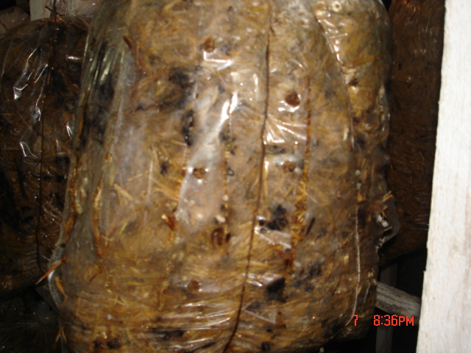
Cultivarea si cresterea ciupercilor Pleurotus HK 35
Tehnologia de cultura este foarte simpla, pentru insamantare se foloseste miceliu granulat, care se amesteca cu substratul nutritiv in proportie de 2-5% din greutatea lui. In sistemul de cultura intensiv, cazul nostru, vom practica circa 6-8 cicluri pe an, preconizam sa realizam o productie de 200 – 300 kg ciuperci / tona de substrat.

Slide 9
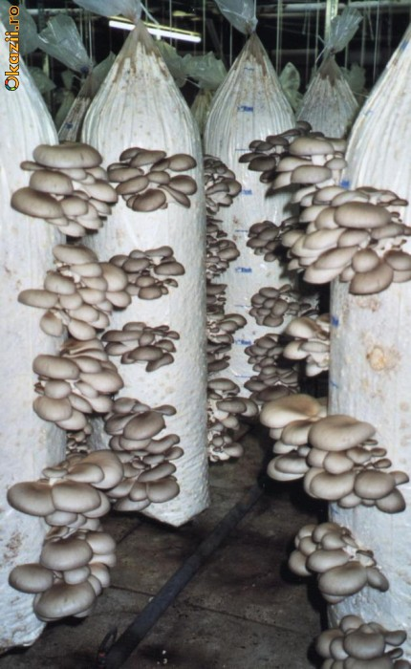
Tehnologia de cultura a ciupercilor Pleurotus HK 35
- stabilirea substratului nutritiv – reteta compost
- umectarea materiilor
- pasteurizarea termica a compostului
- insamnatarea cu miceliu
- incubarea
- fructificarea – recoltarea ciupercilor.

Slide 10
Detalierea etapelor
Prepararea compostului – toate materiile prime ce depasesc 3-4 cm sunt tocate, materiile prime se umecteaza pentru realizarea unei umiditati mari (100%) care sa asigure necesarul de apa in dezvoltarea ciupercilor. Paiele se maruntesc la dimensiuni intre 1- 3 cm si formeaza un substrat foarte bun in “reteta” finala, care in cazul nostru este
- paie de grau 95%
- amendamente (ipsos, creta furajera sau var) 5%
Dupa umectare, urmeaza pasteurizarea termica, amestecarea si omogenizarea substratului nutritiv, inclusiv amendamentul – calciu ( ipsos / var / creta furajera). Aceasta operatie are rolul de a dezinfecta substratul pentru ciuperci, astfel incat acesta sa fie liber de daunatori, insa nu sterilizat pentru a nu distruge substantele carbonice usor asimilabile si flora microbiana existenta in substrat, care ajuta la cresterea miceliului si dezvoltarea ciupercilor.

Slide 11
Un alt aspect foarte important de care tinem cont este faptul ca, inainte de tratarea termica, amestecul omogenizat in prealabil, este lasat la inmuiere pe platforme, in jur de 1-2 zile.
In apa de imbibare punem preventiv o cantitate de 80 grame Bavistin la 1.000 kg material. Dupa aceasta operatie, materialul il lasam la racit si scurs pana ajunge la temperatura de 21°-24°C si umiditatea de 75-80%, cand se poate incepe insamantarea.
Insamantarea cu miceliu – prima etapa este cantarirea compostului si analizarea calitatii acestuia, verificandu-se respectarea urmatoarelor valori:
- temperatura 21°-24°C
- umiditatea 75 – 80%
- PH–ul 5 – 7
Insamantarea se realizeaza automat cu utilaje speciale avand capacitati medii de 5 tone / compost / h. Materialul insamantat se pune in saci cu dimensiunile de: h – 70/100 cm, diametrul 25 – 30 cm si grosimea 0.1 mm.

Slide 12
Incubarea miceliului - perioada de incubare incepe din momentul insamantarii miceliului si se considera terminata cand sacii s-au albit, respectiv miceliul s-a impanzit, si urmeaza aparitia primordiilor (faza fructificarii).
Ciupercile Pleurotus HK 35 necesita la incubare o temperatura situata in jurul valorii de 20°- 22° C, pe durata a 10 – 15 zile.
In timpul incubarii este interzisa pulverizarea de apa direct pe saci, dar este necesara mentinerea umiditatii la valoarea de 65 – 70 %, asadar, am montat dispozitive speciale cu diuze pe tavan care vor asigura necesarul de umiditate prin pulverizare de vapori de apa.

Slide 13
,
Sacii nu trebuie sa fie lipiti unul de altul pentru a nu se “autoaprinde”, prezentand pericolul cresterii temperaturii, cu consecinta distrugerii miceliului, pentru rezolvarea acestui aspect am amenajat hala cu rafturi pentru depozitarea corespunzatoare a sacilor.
Lumina nu este necesara pentru cresterea miceliului, astfel ca, in aceasta perioada, lumina se va folosi numai pentru orientare in interior. Aerisirea este redusa, executandu-se 2 schimburi de aer pe zi fiecare a cate 1 ora, curentii nu depasesc 0.2 m/s.
Dupa 18 – 20 zile de la insamantare, perioada de incubare se considera terminata si urmeaza o faza de maturizare, iar o data cu aparitia primordiilor prin orificiile sacului incepe perioada fructificarii.
Aparitia primordiilor impune si factorul lumina, care este indispensabil pentru dezvoltarea carpoforilor. Intensitatea luminii si perioada de iluminare sunt realizate cu ajutorul becurilor reci (fluorescente) de nuanta albastruie, cu norma unui neon de 36 W pentru 2-3 mp. Necesarul de lumina este de 8 – 10 ore pe zi.
Punem un mare accent pe respectarea conditiilor de microclimat – ventilatie – temperatura – umiditate – intensitatea luminii – deoarece, o dereglare, sau depasire a valorilor recomandate, duce inevitabil la scaderea drastica a productiei, pana la compromiterea totala.

Slide 14
Tratamentul bolilor si daunatorilor
In cultura ciupercilor, exista posibilitatea contaminarii cu diferiti agenti patogeni si organisme daunatoare. Numeroase boli pot influenta aparitia si dezvoltarea unor mucegaiuri sau diferite ciuperci competitoare.
In continuare vom prezenta pe scurt diferite boli, daunatori, mucegaiuri, acarieni sau nematozi ce se intalnesc in cultura ciupercilor.
In categoria “boli ciuperci, mucegaiuri, ciuperci parazite si competitoare” se intalnesc:
- pata bacteriana sau pata de bronz (Pseudomonas tolaasii)
- boala de ghips alba (Monilia fimicola)
- mucegaiul galben (Myceliophtora sulphurea)
- mucegaiul verde (Trichoderma viride, Penicillium sp., Aspergillus sp.)
- mucegaiul brun (Phymatotrichum sp.)
- mucegaiul verde-masliniu (Chaetomium olivaceum)
- ciuperci cerneala 1 (Coprinus comatus, Coprinus filamentarius)
- ciuperci cerneala 2 (Catramentarius sp.)
Pe langa aceste boli si acesti daunatori, in cultura ciupercilor se intalneste frecvent si stroma miceliana, ce reprezinta o crestere abundenta de miceliu, si formeaza o crusta impenetrabila pentru viitoarele ciuperci.

Slide 15
Cei mai frecventi daunatori ce pot provoca daune importante sunt: nematozi, puricii ciupercilor, acarieni, tantari ciupercilor, mustele ciupercilor si viermii substratului.
O statistica generala a acestora este:
- nematozi – Dytilenchus myceliophagus
- acarieni – Tyrophagus putrescentiae – Pygmephorus mesembrine
- puricii ciupercilor – Tisanurea cenusie – Hypogastrura manubrialis
- mustele ciupercilor (cea mai cunoscuta) – Drosophila funebris – Heteropeza pygmea – Megaselia nigra sau musca gheboasa.
Acesti daunatori sunt extrem de frecventi in spatiile de cultura a ciupercilor, provocand daune insemnate in cazul tratamentelor gresite sau ineficiente. Pentru a evita acest lucru, vom efectua tratari preemergente ale compostului si vom efectua analize la intervale regulate de timp in vederea stabilirii gradului de prezenta al daunatorilor.
Tinand cont de preturile de comercializare practicate la ciuperci, pe piata si in magazine, am luat in calcul valorificarea productiei la pretul de 6 lei / kilogram datorita faptului ca marfa este preluata in sistem en-gross.

Slide 16
III. PLAN DE MARKETING
Din punct de vedere al analizei pietei de desfacere, am efectuat doua tipuri de analize, una primara si una secundara. In cadrul analizei primare am efectuat investigatii privind pretul de comercializare al ciupercilor in varianta en-gross si care este cantitatea ce poate fi absorbita pe piata.
In urma analizei secundare, adica in urma consultarii informatiilor publice de specialitate am alcatuit o baza de date privind cele mai indicate metode de cultura pentru ciupercile Pleurotus HK 35. Aspecte privind metoda de cultura aleasa de noi si multe alte detalii, au fost prezentate in cea de a 3-a parte a planului de afaceri, in capitolul “Produsul”.

Slide 17
Economie
Piata noastra de desfacere este reprezentata de judetul Prahova, in marimi absolute, acesta are o populatie de aproximativ 312.000 locuitori. Sa presupunem ca piata nostra tinta este de 70% din marimea pietei totale, adica aproximativ 218.400 potentiali consumatori ai produsului.
Conform informatiilor de care dispunem, in proportie de peste 90%, ciupercile din hypermarket-uri sunt din import, pentru ca in Romania oferta de ciuperci este situata mult sub nivelul cererii, mai exact cererea este de 26 ori mai mare decat oferta.
Capacitatea totala de absorbtie a produsului pe piata judetului Prahova este de:
0.2 kg / an / persoana * 218.400 persoane = 43.680 kg / an
Dupa cum am mentionat si in prima parte a acestui plan de afaceri, consumul mediu pe cap de locuitor in alte state din Uniunea Europeana, se situeaza intre 1.5 – 2 kg / an / persoana.
Presupunem un consum mediu viitor pe cap de persoana de 1.5 kilograme – in urmatorii 5 ani, capacitatea totala de absorbtie devine:
1.5 kg / an * 218.400 persoane = 327.600 kg / an
Asadar, preconizam pentru urmatorii 5 ani, o crestere a pietei tinta de 15%, in urma cresterii consumului mediu pe cap de locuitor de la 200 grame / an in prezent, la 1.5 kilograme / an, in urmatorii 5 ani.

Slide 18
Caracteristicile si beneficiile consumului constant de ciuperci
Consumul regulat de ciuperci are beneficii importante pentru organismul uman. Persoanele care obisnuiesc sa introduca in alimentatia lor zilnica si ciupercile, sunt mult mai ferite de a dobandi unele afectiuni grave cum sunt asteniile, cancerul mamar, anemiile sau alte boli provocate de slabirea sistemului imunitar.
Ciupercile contin toate vitaminele si mineralele de care organismul nostru are nevoie pentru a functiona sanatos (proteine, fier, potasiu, acid folic, vitamina A, B1, B2, C, D si zinc). Totodata, dintre toate legumele existente, se considera ca ciupercile sunt cel mai bun substitut pentru carne, ele fiind si mult mai usor de digerat.

Slide 19
In alta ordine de idei, ciuperciile au excelente proprietati conferite de antioxidanti, ceea ce le transforma in “alimente – minune” in terapiile anti-cancer. Intr-un studiu interesant publicat in Jurnalul de Endocrinologie, autorii, au afirmat ca numarul de lipide este la fel de mic ca si nivelul de insulina, stimulat de proprietatile unor ciuperci, transformandu-le intr-un excelent supliment in procesul de slabire, ca de altfel si tratamentul pentru diabetici.
Gratie continutului de potasiu, ciupercile, ajuta in reglarea tensiunii arteriale. Insa, nu este singurul beneficiu adus starii de sanatate, bogate in zinc, acestea lupta impotriva anxietatii si stresului.

Slide 20
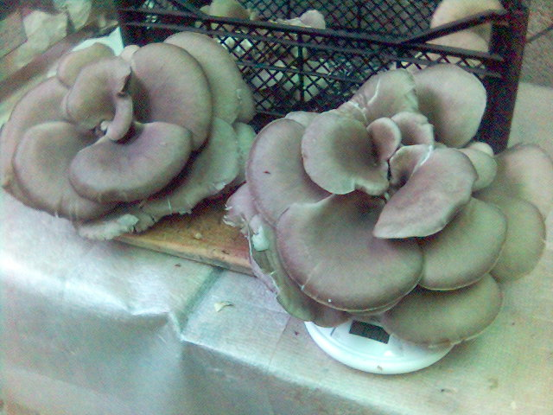
Sintetizarea continutului ciupercilor, la un consum de 100 grame:
- 16 mg de vitamina B9;
- 3,6 mg de vitamina B3;
- 1,5 mg de vitamina B5;
- 0,4 mg de vitamina B2;
- 0,1 mg de vitamina B1;
- 0,1 mg de vitamina B6;
- 0,3 mg de cupru;
- 0,5 mg de fier;
- 9,0 mg magneziu;
- 86,0 mg de fosfor;
- 318 mg potasiu;
- 9,3 mg seleniu;
- 0,5 mg zinc si fibre.
Dupa cum se poate observa, ciupercile contin suficienti nutrienti pentru o alimentatie echilibrata. Recomandarea specialistilor: consumati cate 3 ciuperci pe zi pentru a asigura organismului doza zilnica de vitamina B12.

Slide 21
Consumatorii
Dupa cum am vazut anterior, ciupercile sunt recomandate tuturor persoanelor, mai ales celor care au anumite afectiuni, sau, trebuie sa tina o dieta bazata pe un consum redus de calorii.
O analiza detaliata a consumatorilor, presupune detalierea acestora pe grupe de varsta, nivelul de venit, clasa sociala, ocupatia, nivelul de educatie si alte caracteristici. Datorita beneficiilor consumului de ciuperci, nu este necesara o detaliere foarte atenta a acestor grupe delimitative, pentru ca, asa cum am mai spus, consumul este recomandat pentru toate persoanele, indiferent de varsta, sex, ocupatie etc.
Produsul nostru se adreseaza, momentan, locuitorilor judetului Prahova care isi fac aprovizionarea din urmatoarele hypermarket-uri: Metro (1 magazin), Selgros (2 magazine), Real (3 magazine) , Penny (6 magazine), Kaufland (4 magazine), Careffour (4 magazine)

Slide 22
Competitia
In urma analizei noastre nu am gasit concurenti directi pentru noi, din punct de vedere al productiei de ciuperci, majoritatea comerciantilor de ciuperci nu se axeaza pe o cultura intensiva a acestora, ci mizeaza pe culturi sezoniere, si isi valorifica marfa in special pe pietele din oras, asadar, in zona noastra, avem concurenta zero pentru acest tip de activitate.

Slide 23
Promovare &Locatia
Din punct de vedere al promovarii, am ales sa aplicam metoda contactarii directe a reprezentantilor hypermarket-urilor, care s-au aratat foarte receptivi la oferta noastra de colaborare, astfel reusind sa negociem contracte de preluare a ciupercilor la pretul de 6 lei / kilogram.
In ceea ce priveste locatia ciupercariei in discutie, aceasta se va situa pe un teren din zona marginala a orasului Campina, mai exact in Poiana Campina.

Slide 24
Administrarea sumelor ce trebuiesc incasate
Dupa cum am mentionat, ciupercile vor fi preluate de la sediul ciupercariei saptamanal, de fiecare magazin in parte. Sunt 8 magazine cu care avem contracte de colaborare in prezent, si care achizitioneaza o cantitate saptamanala de 200 kilograme.
Asadar, cantitatea preluata este de 1.600 kilograme ciuperci Pleurotus Hk 35, la pretul de 6 lei / kilogram/saptamana plata facandu-se pe loc.
Aceasta genereaza un cashflow saptamanal de 9.600 lei si un cashflow lunar de 38.400 lei. Am ales aceasta modalitate de plata ca sa ne putem acoperii in mod constant cheltuielile lunare.

Slide 25
Administrarea sumelor ce trebuiesc platite
Lunar, avem urmatoarele cheltuieli:
- cheltuieli cu salariile, inclusiv contributiile datorate la stat pentru fondul de salarii: 16.583 lei
- cheltuieli cu intretinerea ciupercariei, inclusive TVA: 2.000 lei / luna.
Dupa cum se poate observa, cheltuielile lunare totale sunt de 18.583 lei, care se platesc din incasarile lunare, in suma de 38.400 lei, ramanand o diferenta pozitiva de cashflow in valoare de 19.817 lei.
Canalele de distributie
Marfa va fi preluata in mod direct, de la sediul ciupercariei.

Slide 26
IV. PLAN OPERATIONAL
Productia
Produsul ce urmeaza sa il comercializam, va fi produs in propria noastra cipercarie, in urma contractelor negociate, ne-am angajat sa asiguram cantitatea de 2.000 kg ciuperci pe saptamana, ciupercile vor fi preluate de la sediul ciupercariei de un angajat al fiecarui magazin in parte.
Dupa o profunda analiza si in urma consultarii diversilor specialisti, am aflat ca pentru a produce cantitatea de ciuperci mai sus mentionata, este necesar sa insamantam cu micelii aproximativ 10.000 kilograme compost (precizare: compostul va fi preparat de noi, conform retetei prezentate in partea II a acestui plan de afaceri).
Productia de Pleurotus HK 35 variaza intre 20 – 30 kilograme / 100 kilograme compost.
Am efectuat insamantarea miceliilor in serii, pentru a se putea obtine o cantitate saptamanala de 2.000 kg. Cantitatea totala a compostului insamantat este de 40.000 kg, cate 10.000 kg in fiecare camera de cultura.

Slide 27
Locatia
Ciupercaria se va construii pe un teren din zona marginala a Municipiului Campina, ea va fi formata initial din 4 camere de cultura, cu suprafata de 50 metrii patrati fiecare.
Terenul dispune de urmatoarele utilitati: curent trifazic, drum de acces, apa de la retea. In afara camerelor de cultura, constructia va mai cuprinde si un birou, locatie pentru centrala (in vederea asigurarii temperaturii optime, necesare realizarii unei productii crescute), camera frigorifica si spatiu social pentru muncitori (vestiare si mini-sala de mese).

Slide 28
Personal
Pentru buna desfasurarea a activitatii ciupercariei, societatea are ca si personal :
- un manager;
- un contabil;
- un tehnolog;
- 5 muncitori.
Toti angajatii lucreaza in regim normal de lucru, si anume 8 ore / zi. Managerul are si rolul de administrator, reprezinta societatea fata de autoritatiile de stat, terti si in justitie, efectueaza toate actele de administrare si gestionare a societatii, avand toate competentele necesare pentru a actiona in numele societatii, pentru a autoriza actele si operatiunile de gestiune si orice acte de dispozitie. Managerul deschide conturi in lei si valuta si poate utiliza fondurile financiare ale societatii, gestionandu-le in interesul obiectivelor societatii.
Tehnologul este specialist in cultura ciupercilor, principalele sale indatoriri fiind urmarirea bunei desfasurari a activitatii muncitorilor si alegerea celor mai bune solutii pentru rezolvarea potentialelor probleme ce pot aparea. Selectarea acestuia a fost facuta printr-un site de recrutare, iar decizia de angajare a fost luata de comun acord de cei doi asociati, in urma analizarii cv-ului si testarii cunostiintelor in domeniu la sediul ciupercariei.

Slide 29
V. MANAGEMENT SI ORGANIZARE
Management
Ciupercaria va fi reprezentata de cei doi asociati, si anume Enea Claudiu si Iancu Ionut , partea de administrare a acestei afaceri ii revine managerului Codita Dumitru, absolvent al Facultatii de Economie si Administrare a Afacerilor, specializarea Management Financiar, cu experienta in conducerea unei firme de 3 ani.
Managerul, din punct de vedere al cunostiintelor teoretice, are si diploma de masterat in domeniul Administrarea Financiara a Afacerilor, din cadrul facultatii mai sus mentionate. Cunostiintele teoretice si experienta in conducerea unei afaceri il recomanda drept cel mai bun candidat pentru acest post, de aceea, asociatii si-au dat acordul pentru angajarea sa.
Ca principale atributii, managerul reprezinta societatea fata de autoritatiile de stat, terti si in justitie, efectueaza toate actele de administrare si gestionare a societatii, avand toate competentele necesare pentru a actiona in numele societatii, pentru a autoriza actele si operatiunile de gestiune si orice acte de dispozitie.

Slide 30
Organizare
Toti angajatii lucreaza in regim normal de lucru, si anume 8 ore / zi. In cazuri deosebite, daca se efectueaza ore suplimentare, acestea vor fi platite normal, la care de adauga un spor de 50% pentru fiecare ora lucrata in acest regim.
Personalul:
- un manager;
- un contabil;
- un tehnolog;
- 5 muncitori.
Managerul are in subordine directa contabilul si tehnologul, iar tehnologul raspunde de munca desfasurata de cei 5 muncitori.
Contabilul, Patean Liliana este absolvent al Facultatii de Economie si Administrare a Afacerilor, Timisoara, sectia Contabilitate si Informatica de Gestiune, diploma de master in domeniu, si in prezent, doctorand in contabilitate.

Slide 31
Tehnologul este specialist in cultura ciupercilor, principalele sale indatoriri fiind urmarirea bunei desfasurari a activitatii muncitorilor si alegerea celor mai bune solutii pentru rezolvarea potentialelor probleme ce pot aparea. Selectarea acestuia a fost facuta printr-un site de recrutare, iar decizia de angajare a fost luata de comun acord de cei doi asociati, in urma analizarii cv-ului si testarii cunostiintelor in domeniu, la sediul ciupercariei.
Muncitorii au fost selectati prin programul de ocupare a fortei de munca, pentru aceste posturi nefiind necesare anumite calificari.
Pentru ca angajatii sa fie motivati si sa isi indeplineasca bine sarcinile, societatea va rasplati eforturile acestora prin acordarea celui de-al treisprezecelea salariu, iar in perioada sarbatorilor se vor acorda prime, bonuri cadou sau diferite bonusuri, in functie de productivitatea fiecarui angajat in parte, si asa cum am mai mentionat, daca se lucreaza suplimentar se va acorda un spor de 50% pe ora, pentru intervalul lucrat in acest regim.

Slide 32
VI. COSTURI PENTRU INCEPUTUL AFACERII SI CAPITALIZARE
Valoarea investitiei initiale am estimat-o la suma de 100.000 euro. Ambii asociati vor contribuii cu cate 50.000 de euro fiecare.
Am luat in calcul o amortizare liniara a investitiei pe o perioada de 20 ani, amortizarea anuala fiind de 5.000 euro.
Sfat: se poate beneficia de fonduri nerambursabile prin sprijinul statului, Programul National de Dezvoltare Rurala – Masura 121 „Modernizarea exploatatilor agricole” sau Masura 123 „Cresterea valorii adaugate la produsele agricole”.

Slide 33
Structura investitiei
- suprafata de cultura: 200 mp (4 camere de cultura a cate 50 mp fiecare)
- costurile constructiei camerelor de cultura: 200 mp * 130 euro / mp = 26.000 euro (in urma analizarii preturilor practicate in sectorul constructiilor, costul aproximativ este de 130 euro / mp)
- dotarea cu rafturi a camerelor de cultura: aproximativ 20.000 euro (pret pe mp la rafturi din aluminiu: aprox 30 euro / mp)
- sistem de conditionare / ventilatie, format din vaporizator cu camere de aer proaspat, camera de racire, camera de incalzire, distributie aer, fante de suprapresiune: 1 bucata costa aproximativ 5.600 euro; 4 * 5.600 = 22.400 euro
- sistem de comanda si control pentru o camera cu senzori temperatura aer / compost, pompa CO2, computer central: 1 bucata costa aproximativ 3.800 euro; 4 * 3.800 = 15.200 euro
- centrala termica: aproximativ 3.000 euro
- sistem de umidificare: aproximativ 1.000 euro
- achizitie parcela 1.000 mp, la pretul de 10 euro / mp: 10.000 euro

Slide 34
VII. PLAN FINANCIAR
Previzionarea veniturilor
- contracte negociate cu 8 magazine
- 200 de kg preluate saptamanal de fiecare magazin
- 1.600 kg saptamanal
- 6.400 kg / luna
- 76.800 kg / an
Venituri anuale: 76.800 kg / an * 6 lei / kg = 460.800 lei

Slide 35
Previzionarea cheltuielilor
Cheltuieli cu salariile
Categoria de personal | Salariul brut lunar | Numar de persoane | Costurile cu salariile
Manager | 3.500 lei | 1 | 3.500 lei
Contabil | 1.400 lei | 1 | 1.400 lei
Tehnolog | 2.000 lei | 1 | 2.000 lei
Muncitori | 1.200 lei | 5 | 6.000 lei
Total lunar |  |  | 12.900 lei
Total anual |  |  | 154.800 lei
Contributii datorate la stat pentru salarii: 28.55%
Total cheltuieli anuale cu salariile: 154.800 * 1.2855% = 198.995 lei / an
Cheltuieli cu intretinerea fermei, inclusiv TVA

Slide 36
Cheltuieli lunare cu apa si canalizare | 1.500 lei
Cheltuieli lunare cu energie electrica | 500 lei
Total lunar | 2.000 lei
Total anual | 24.000 lei
Cheltuieli cu achizitionarea materiilor prime pentru prepararea compostului: 15.000 lei / an
Total cheltuieli:
198.995 lei + 24.000 lei + 15.000 lei = 237.995 lei
Vom lua in calcul si o alta categorie de cheltuieli, si anume, “cheltuieli neprevazute” in proportie de 20% din valoarea totala a cheltuielilor.
Cheltuieli neprevazute: 20% * 237.995 lei = 47.599 lei
Cheltuieli anuale totale: 237.995 lei + 47.599 lei = 285.594 lei
Venituri anuale totale: 460.800 lei
Cheltuieli anuale totale: 285.594 lei
Profit brut = venituri – cheltuieli = 175.206 lei
Profit net = profit brut – impozit pe profit = 175.206 – 28.033 = 147.173 lei

Slide 37
Din profitul net se scade amortizarea anuala in suma de 5.000 euro, adica 21.000 lei (calculata la cursul BNR de schimb euro – leu din data de 10 martie 2011). Profitul net ramas in urma acestei operatiuni este de 126.173 lei.
Sfat: este indicat sa se pastreze toate informatiile care au fost baza dumneavoastra de calcul, in cazul in care afacerea se indeparteaza de ceea ce ati planuit, trebuie sa puteti accesa acele informatii pe baza carora ati luat anumite decizii.
In concluzie, toate aceste informatii fiind atent detaliate si analizate, putem afirma ca acest proiect este fezabil si poate fi implementat.

Slide 38
MULTUMIM !
VA

